Slide 1
MRB操作マニュアル
WireGuard設定

Slide 2
目次
1. クライアントインストール
2. WireGuard設定（Windows）
3. WireGuard設定（macOS）
4. WireGuard設定（iOS）
5. WireGuard設定（Android）
6. WireGuard設定削除手順

Slide 3

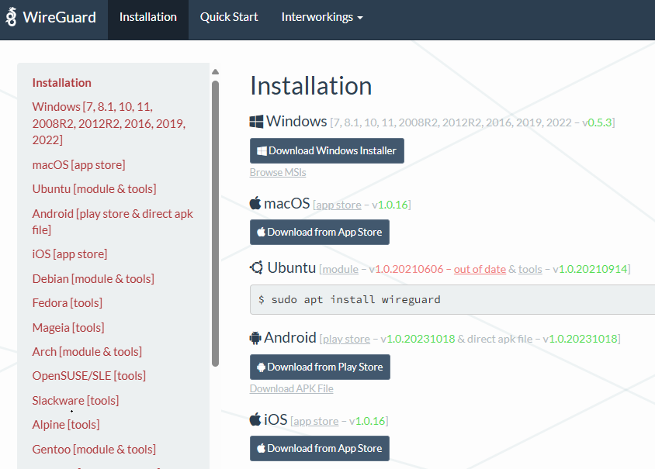
1. クライアントインストール
WireGuardクライアントのインストールの手順について説明します
① ブラウザで「https://www.wireguard.com/install/」にアクセス
します
② 端末に対応するリンクをクリックします
Windowsの場合、インストーラがダウンロードされますので、
インストーラを実行しインストールを完了します
macOS, iOS, Androidは各ストアに移動するので、アプリの
インストールをします

Slide 4
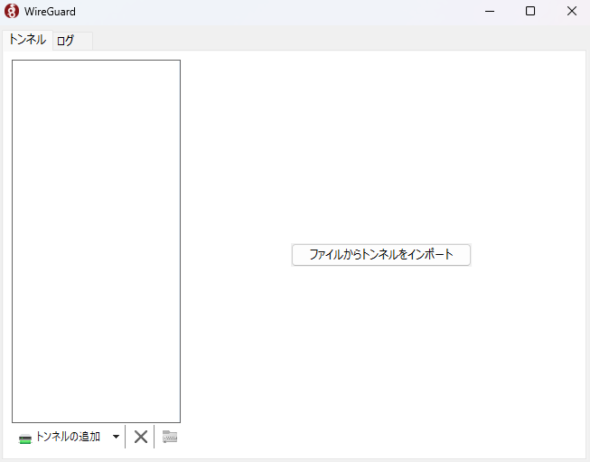
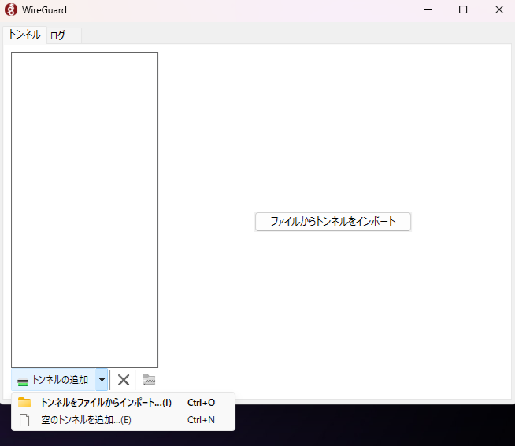
2. WireGuard設定（Windows）
Windows端末でのWireGuard設定手順について説明します
① WireGuardクライアントを起動します
② 下部の「トンネルの追加」の「▼」をクリックし、
「空のトンネルを追加」をクリックします

Slide 5
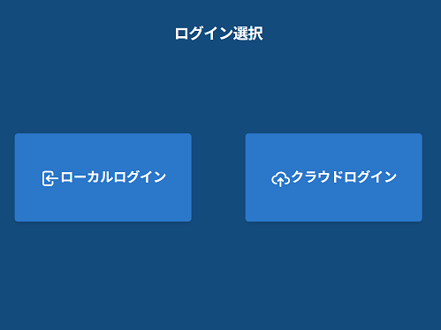
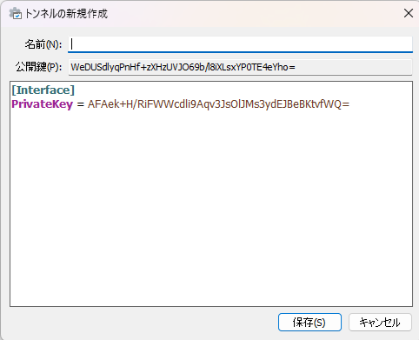
③ 以下の画面が表示されたら、ブラウザを立ち上げMRBの
クラウド管理画面にログインします
※公開鍵は⑥作業で利用します
④ ログイン選択画面で「クラウドログイン」をクリックします

Slide 6
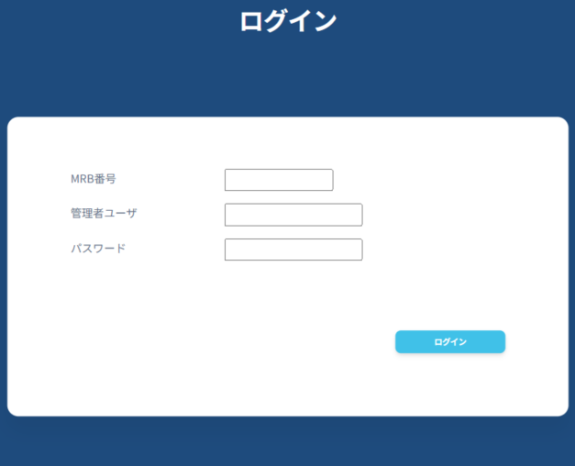
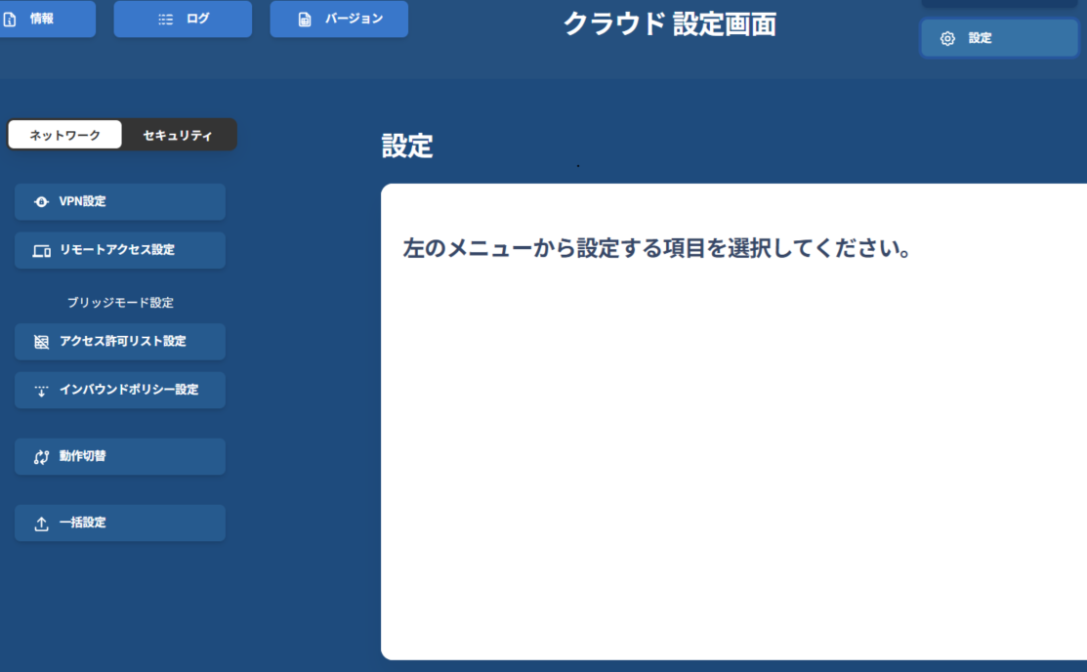
⑤ MRB番号（機器コード）、管理者ユーザ、パスワードを
入力し、「ログイン」をクリックします
⑥ クラウド管理画面にログイン後、右上の「設定」をクリック
し、左の「リモートアクセス設定」をクリックします

Slide 7
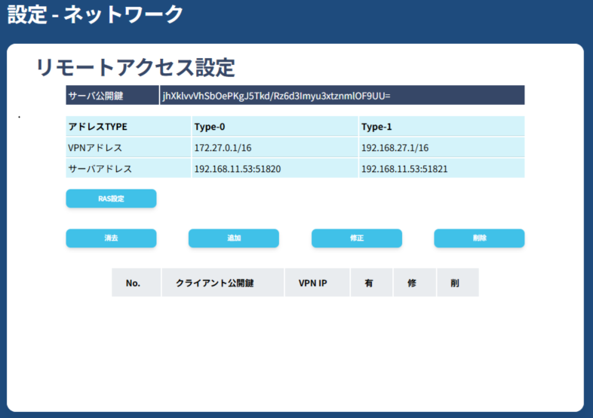


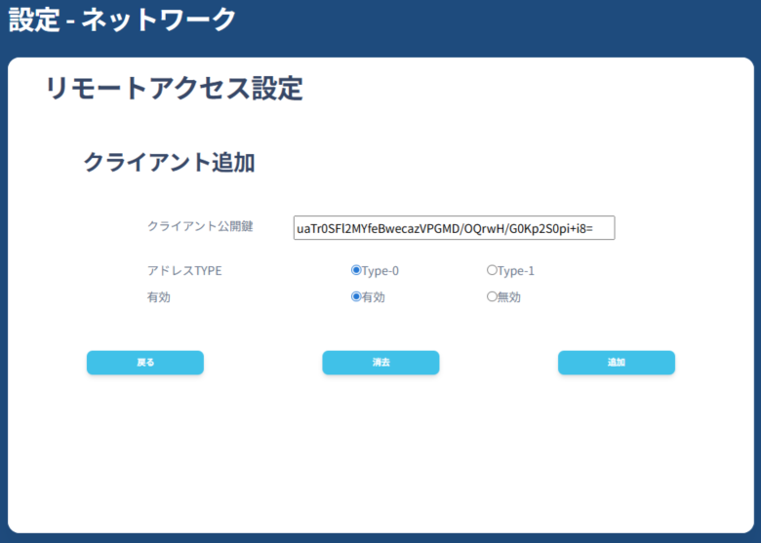
⑦ 「追加」をクリックします
⑧ 「クライアント公開鍵」の入力、「アドレスTYPE」と
「有効」の選択をし、「追加」をクリックします
※「クライアント公開鍵」は③のWireGuard編集画面の「公開鍵」
に記載されています
※「アドレス Type」はローカルのネットワークと競合しない方を
選択してください
Type-0：172.20.0.0/16
Type-1：192.168.0.0/16

Slide 8
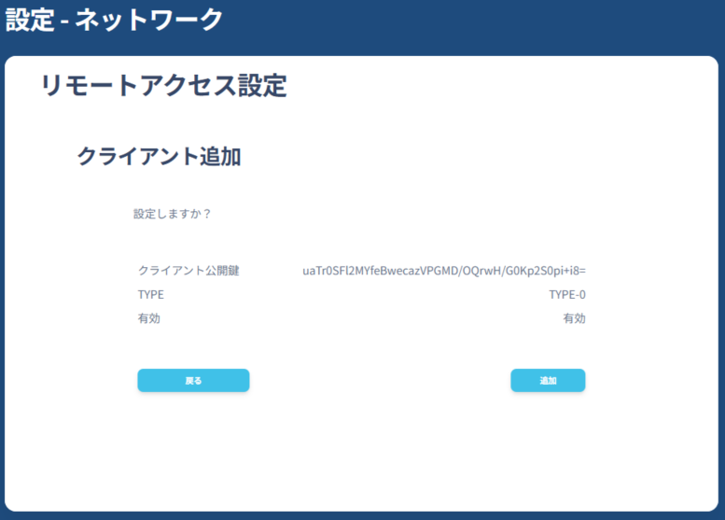
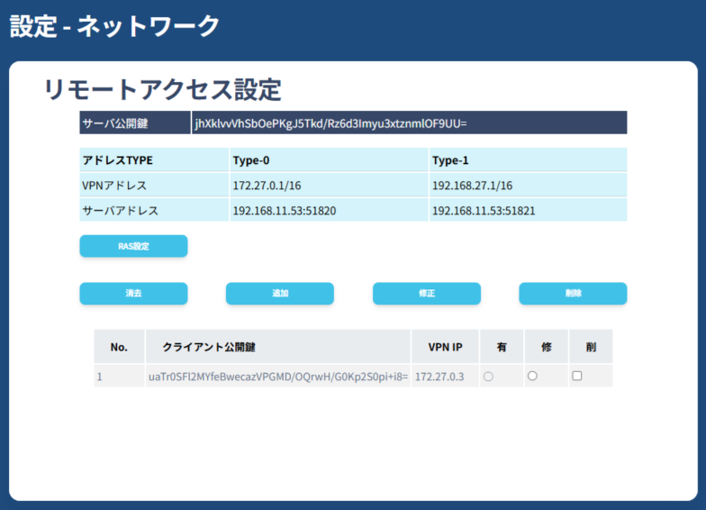

⑨ 「追加」をクリックします
⑩ 「RAS設定」をクリックし、そのままWireGuardクライアント
の編集画面に戻ります
※MRBで表示されている情報は次項のWireGuard設定で使用します
WeDUSdiyqPnHf+zXHzUVJO69b/I8iXLsxYP0TE4eYho=

Slide 9
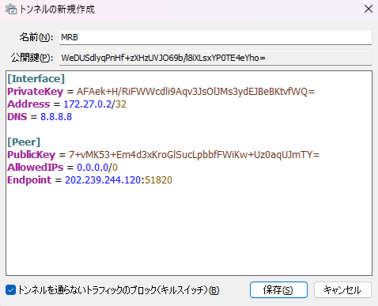
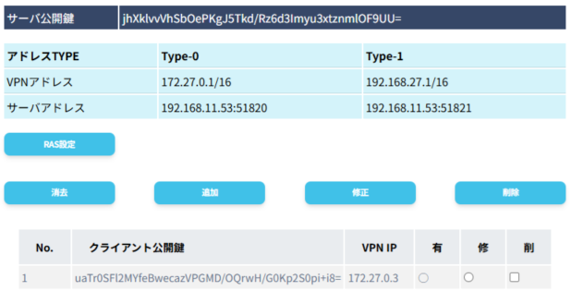
⑪ 以下の画像を参考に設定を入力し、「保存」をクリックします
「名前」の欄は任意のもので構いません

Slide 10
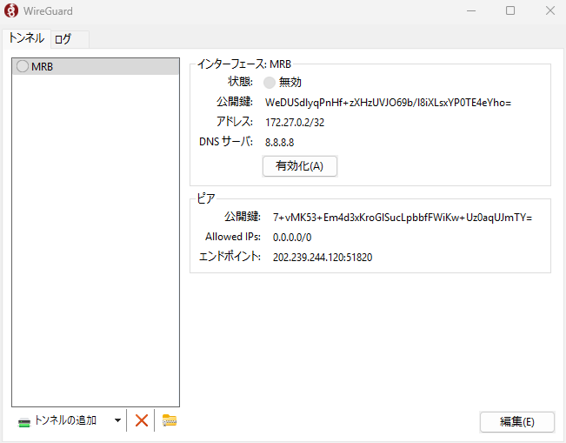
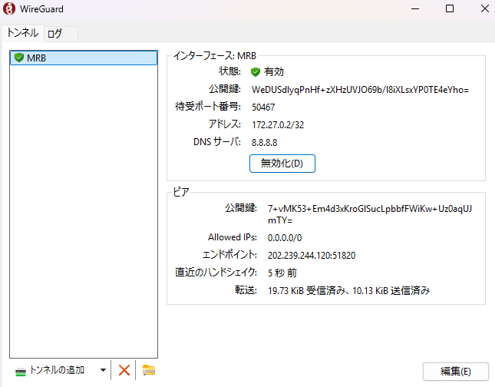
⑫ 「有効化」をクリックし、サーバとの通信ができていれば設定完了です

Slide 11
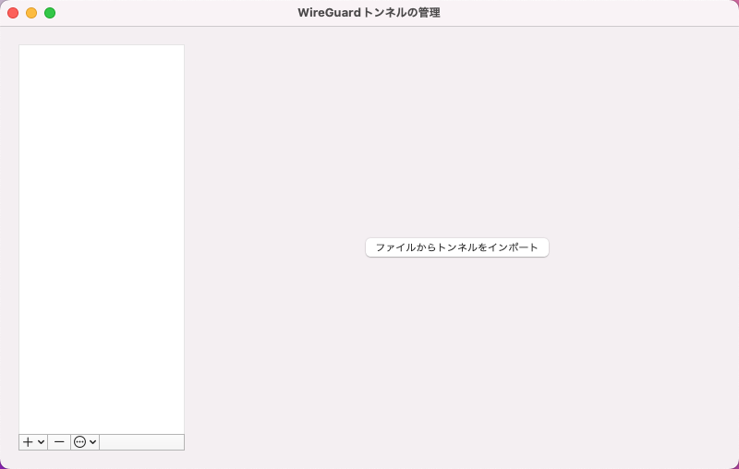

3. WireGuard設定（macOS）
macOS端末でのWireGuard設定手順について説明します
① WireGuardクライアントを起動します
② 下部の「∨」をクリックし、「設定が空のトンネルを追加」
をクリックします

Slide 12
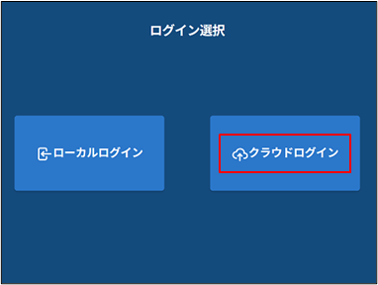
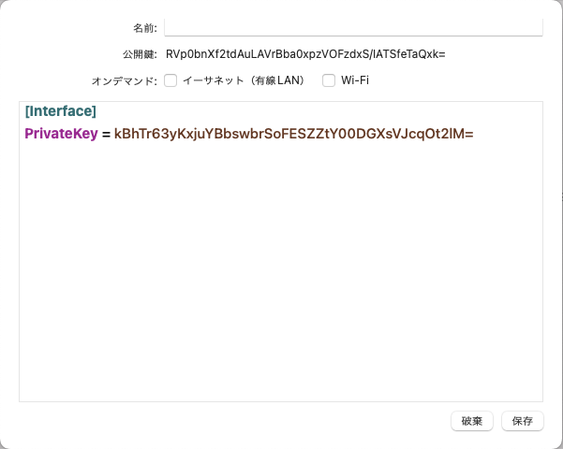
③ 以下の画面が表示されたら、ブラウザを立ち上げMRBの
クラウド管理画面にログインします
※公開鍵は⑥作業で利用します
④ ログイン選択画面で「クラウドログイン」をクリックします

Slide 13
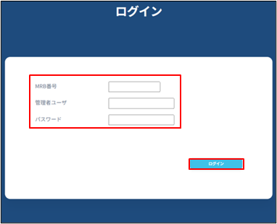
⑤ MRB番号（機器コード）、管理者ユーザ、パスワードを
入力し、「ログイン」をクリックします
⑥ クラウド管理画面にログイン後、右上の「設定」をクリック
し、左の「リモートアクセス設定」をクリックします

Slide 14
⑦ 「追加」をクリックします
⑧ 「クライアント公開鍵」の入力、「アドレスTYPE」と
「有効」の選択をし、「追加」をクリックします
※「クライアント公開鍵」は③のWireGuard編集画面の「公開鍵」
に記載されています
※「アドレス Type」はローカルのネットワークと競合しない方を
選択してください
Type-0：172.20.0.0/16
Type-1：192.168.0.0/16

Slide 15
⑨ 「追加」をクリックします
⑩ 「RAS設定」をクリックし、そのままWireGuardクライアント
の編集画面に戻ります
※MRBで表示されている情報は次項のWireGuard設定で使用します

Slide 16
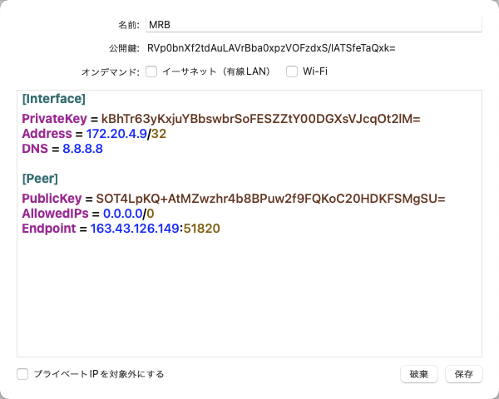
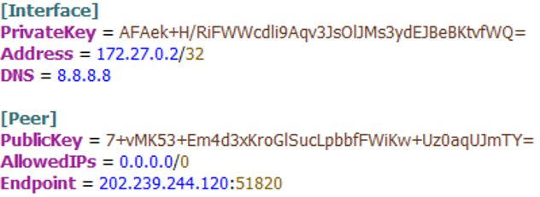
⑪ 以下の画像を参考に設定を入力し、「保存」をクリックします
「名前」の欄は任意のもので構いません

Slide 17
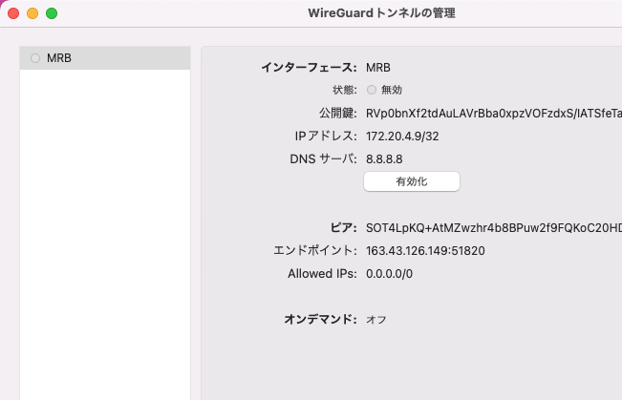
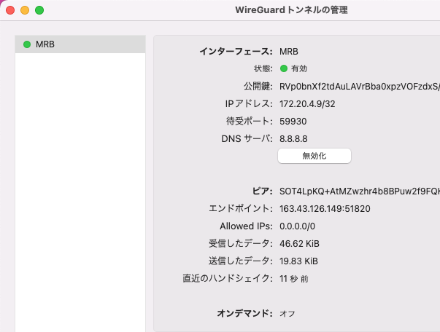
⑫ 「有効化」をクリックし、サーバとの通信ができていれば設定完了です

Slide 18
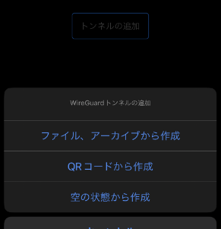
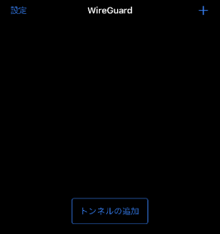
4. WireGuard設定（iOS）
iOS端末でのWireGuard設定手順について説明します
① WireGuardクライアントを起動し、「トンネルの追加」または
右上部の「＋」をタップします
② 下部の「空の状態から作成」をタップします

Slide 19
③ 「キーペアの生成」をタップして秘密鍵と公開鍵を生成し、
ブラウザを立ち上げMRBのクラウド管理画面にログインします
※公開鍵は⑥作業で利用します
「名前」の欄は任意のもので構いません
④ ログイン選択画面で「クラウドログイン」をクリックします

Slide 20
⑤ MRB番号（機器コード）、管理者ユーザ、パスワードを
入力し、「ログイン」をクリックします
⑥ クラウド管理画面にログイン後、右上の「設定」をクリック
し、左の「リモートアクセス設定」をクリックします

Slide 21
⑦ 「追加」をクリックします
⑧ 「クライアント公開鍵」の入力、「アドレスTYPE」と
「有効」の選択をし、「追加」をクリックします
※「クライアント公開鍵」は③のWireGuard編集画面の「公開鍵」
に記載されています
※「アドレス Type」はローカルのネットワークと競合しない方を
選択してください
Type-0：172.20.0.0/16
Type-1：192.168.0.0/16

Slide 22
⑨ 「追加」をクリックします
⑩ 「RAS設定」をクリックし、そのままWireGuardクライアント
の編集画面に戻ります
※MRBで表示されている情報は次項のWireGuard設定で使用します

Slide 23
⑪ 以下の画像を参考に設定を入力し、「ピアを追加」をタップします

Slide 24
⑫ 以下の画像を参考に設定を入力し、「保存」をタップします

Slide 25
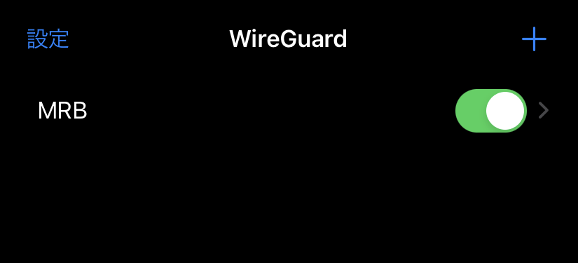
⑬ トグルスイッチをオンにし、作成したVPN名をタップします
⑭ サーバーとの通信ができていれば設定完了です

Slide 26
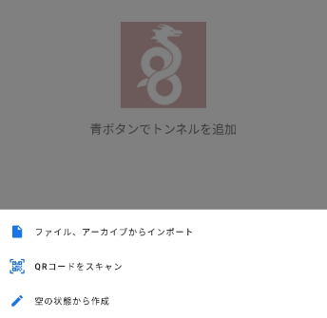
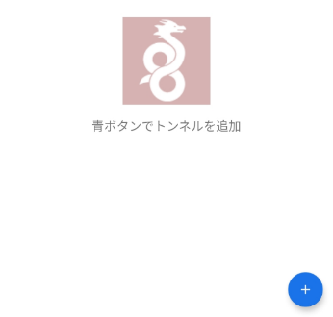
5. WireGuard設定（Android）
Android端末でのWireGuard設定手順について説明します
① WireGuardクライアントを起動し、右下の「＋」を
タップします
② 下部の「空の状態から作成」をタップします

Slide 27
③ 「秘密鍵」の右側のボタンをタップして秘密鍵と公開鍵を
生成し、ブラウザを立ち上げMRBのクラウド管理画面に
ログインします
※公開鍵は⑥作業で利用します
④ ログイン選択画面で「クラウドログイン」をクリックします

Slide 28
⑤ MRB番号（機器コード）、管理者ユーザ、パスワードを
入力し、「ログイン」をクリックします
⑥ クラウド管理画面にログイン後、右上の「設定」をクリック
し、左の「リモートアクセス設定」をクリックします

Slide 29
⑦ 「追加」をクリックします
⑧ 「クライアント公開鍵」の入力、「アドレスTYPE」と
「有効」の選択をし、「追加」をクリックします
※「クライアント公開鍵」は③のWireGuard編集画面の「公開鍵」
に記載されています
※「アドレス Type」はローカルのネットワークと競合しない方を
選択してください
Type-0：172.20.0.0/16
Type-1：192.168.0.0/16

Slide 30
⑨ 「追加」をクリックします
⑩ 「RAS設定」をクリックし、そのままWireGuardクライアント
の編集画面に戻ります
※MRBで表示されている情報は次項のWireGuard設定で使用します

Slide 31
⑪ 以下の画像を参考に設定を入力し、「ピアを追加」をタップします
「名前」の欄は任意のもので構いません

Slide 32
⑫ 以下の画像を参考に設定を入力し、右上の保存ボタンをタップします
jhXklvvVhSbOePKgJ5Tkd/Rz6d3lmyu3xtznml0F9UU=

Slide 33
⑬ トグルスイッチをオンにし、サーバーとの通信ができていれば設定完了です

Slide 34
6. WireGuard設定削除手順
MRBの管理画面よりWireGuard設定を削除する手順について説明します
① ログイン選択画面で「クラウドログイン」をクリックします
② MRB番号（機器コード）、管理者ユーザ、パスワードを
入力し、「ログイン」をクリックします

Slide 35
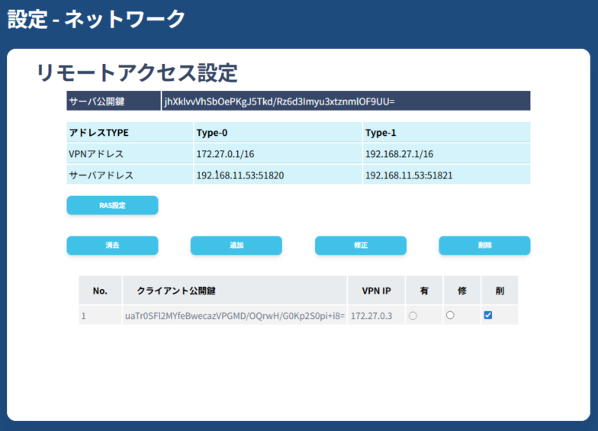
③ クラウド管理画面にログイン後、右上の「設定」をクリック
し、左の「リモートアクセス設定」をクリックします
④ 削除したいクライアントの「削」のチェックボックスを
クリックし、「削除」ボタンをクリックします

Slide 36
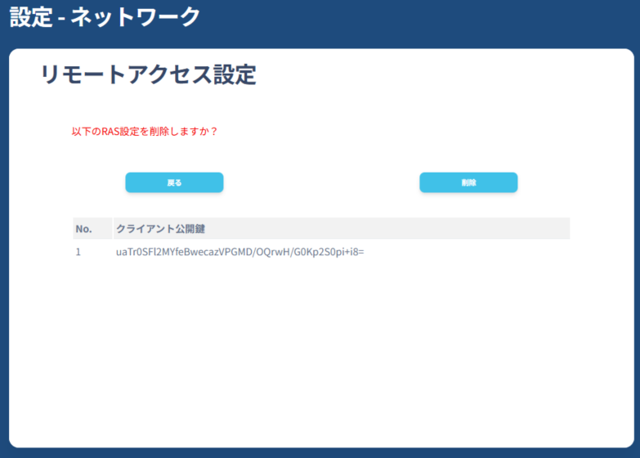
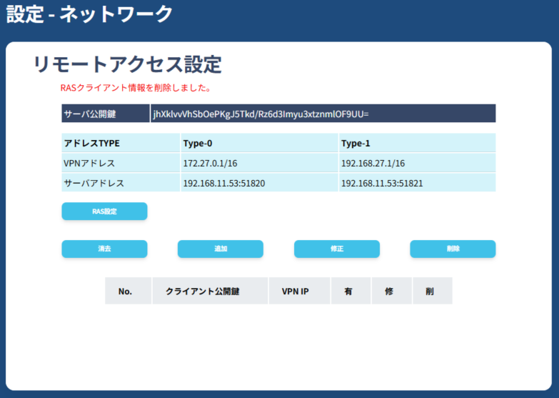
⑤ 「削除」をクリックします
⑥ 「RAS設定」をクリックし、削除は完了です

